Slide 1



MACHINE LEARNING
Apresentação dos Resultados
Alexandre Hermes
Gabriel Kaufmann
Jefferson Barzan
Jefferson Zeferino

Slide 2
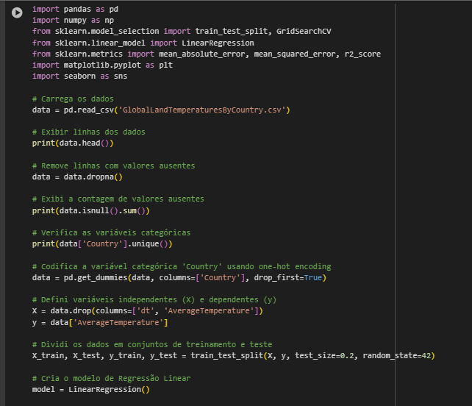
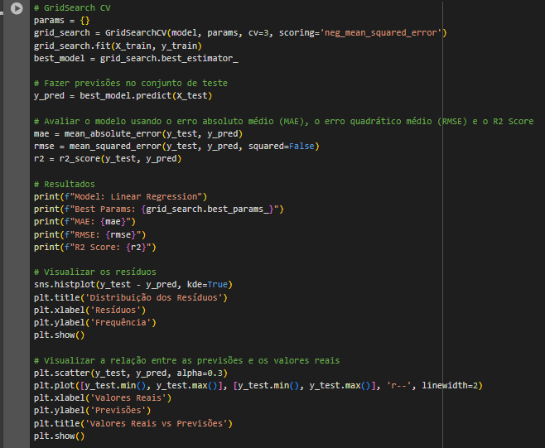
Identificação da Melhor Configuração
PT.1
REGRESSÃO LINEAR

Slide 3
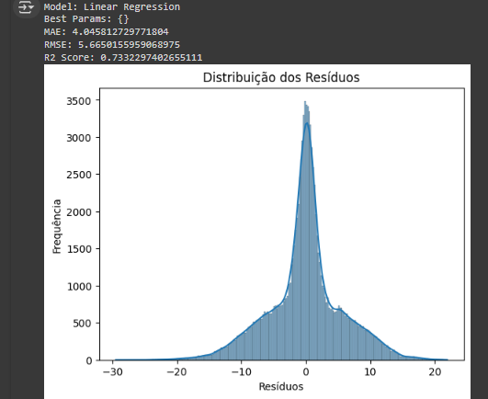
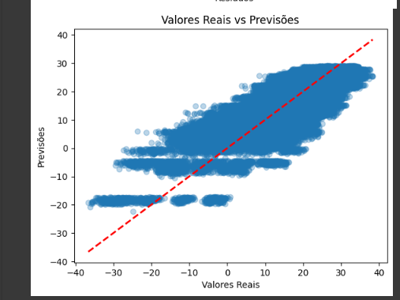
PT.2
Identificação da Melhor Configuração
REGRESSÃO LINEAR

Slide 4
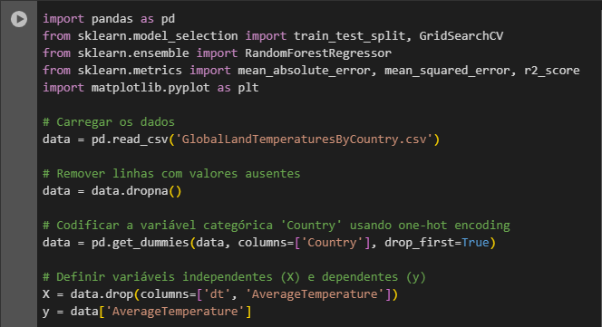
Identificação da Melhor Configuração
PT.1
RANDOM FOREST

Slide 5
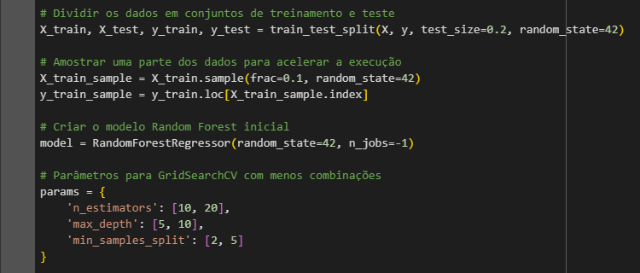
Identificação da Melhor Configuração
PT.2
RANDOM FOREST

Slide 6
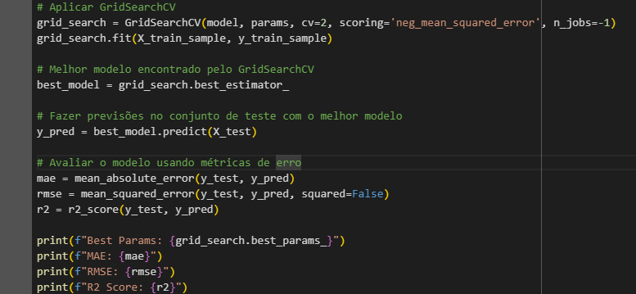
Identificação da Melhor Configuração
PT.3
RANDOM FOREST

Slide 7
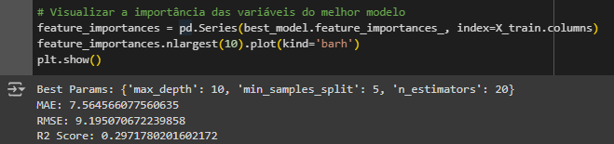
Identificação da Melhor Configuração
PT.4
RANDOM FOREST

Slide 8
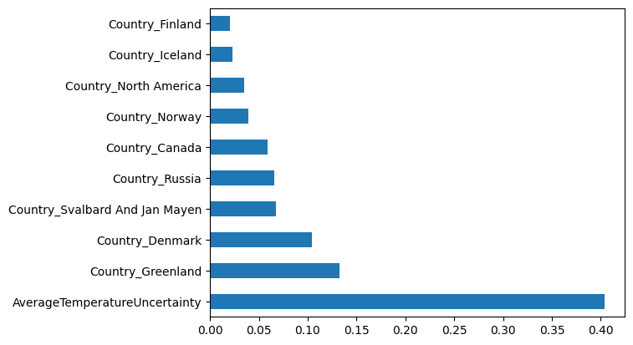
Identificação da Melhor Configuração
PT.5
RANDOM FOREST

Slide 9
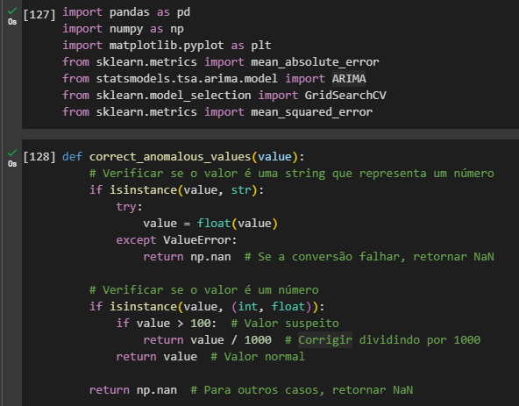
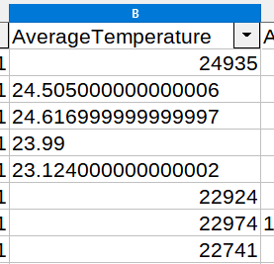
Identificação da Melhor Configuração
PT.1
ARIMA

Slide 10
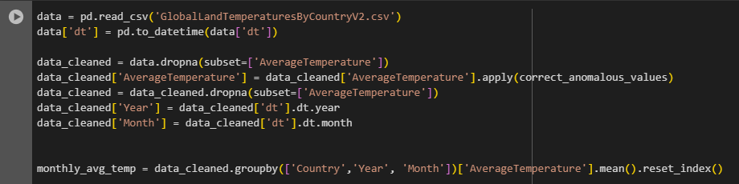
Identificação da Melhor Configuração
PT.2
ARIMA

Slide 11
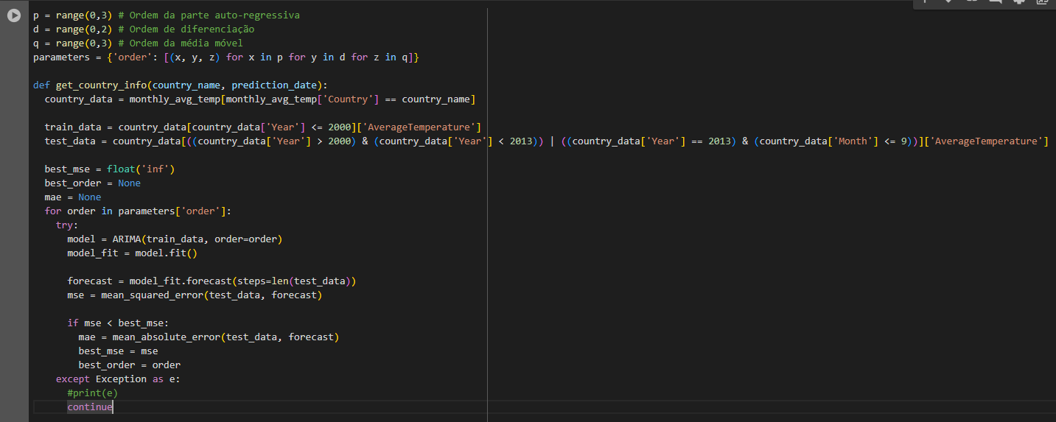
Identificação da Melhor Configuração
ARIMA

Slide 12
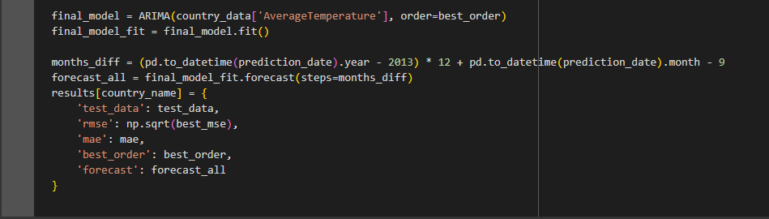
Identificação da Melhor Configuração
PT.3
ARIMA

Slide 13
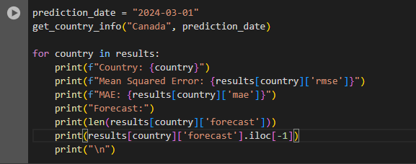
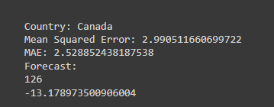
Identificação da Melhor Configuração
PT.4
ARIMA

Slide 14
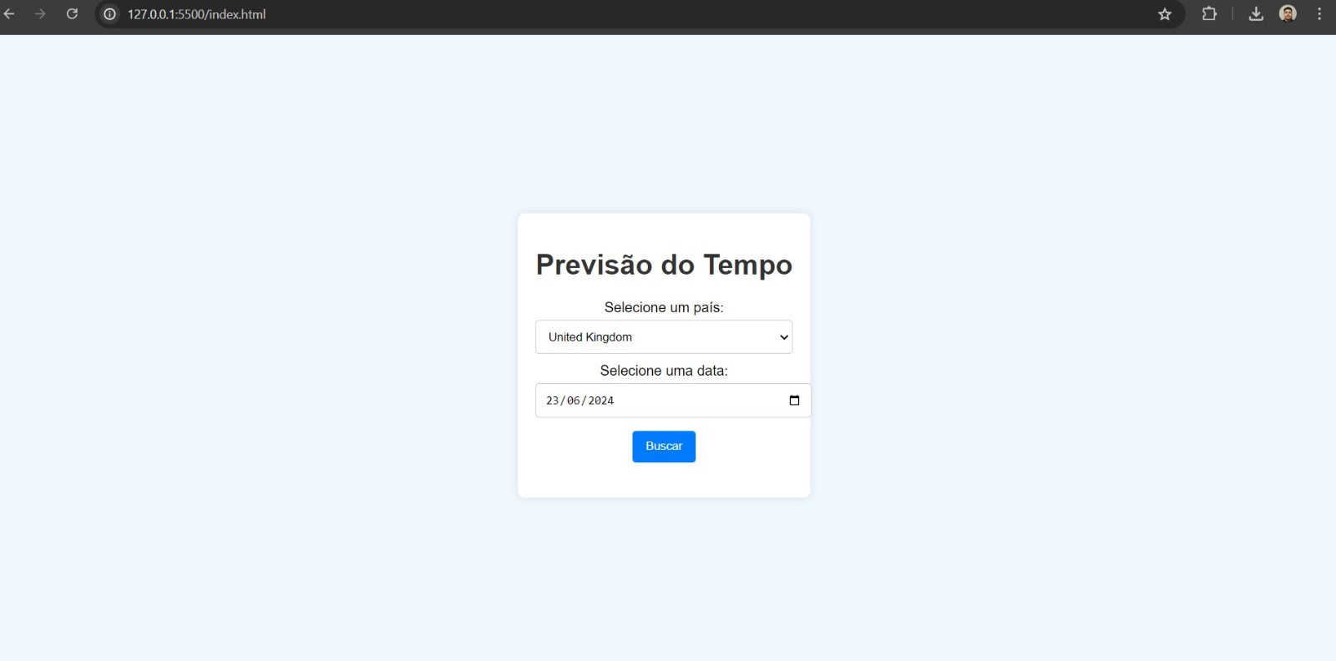
Integração com aplicação
prints da api

Slide 15
OBRIGADO PELA ATENÇÃO!!!

